Slide 1

Winter Season
Mini Project
- Team B -
√
최형순 - 팀장
이규호 - 조원
이승현 - 조원
박병근 - 조원
신현수 - 조원

Slide 2
목차
√
CMD
+
준비 과정
진행 과정
실행 및 문제점
느낀점
프로젝트 준비 과정
1
프로젝트 진행 과정
2
프로젝트 실행 및 문제점
3
느낀점
4

Slide 3


프로젝트 준비 과정
√
CMD
+
준비 과정
CONTENTS
진행 과정
실행 및 문제점
느낀점
1. VCS(Version control system)
2. Language(프로그래밍 언어)

Slide 4
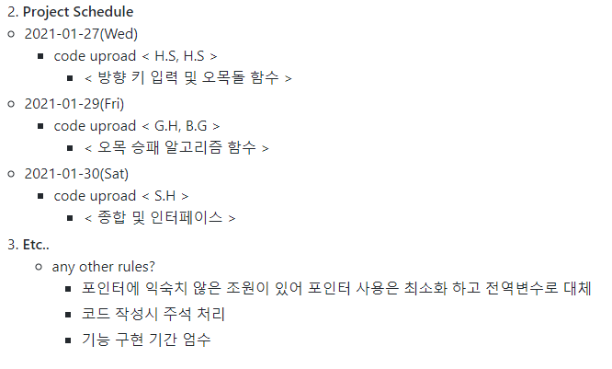



프로젝트 진행 과정
√
CMD
+
준비 과정
실행 및 문제점
느낀점
진행 과정

Slide 5

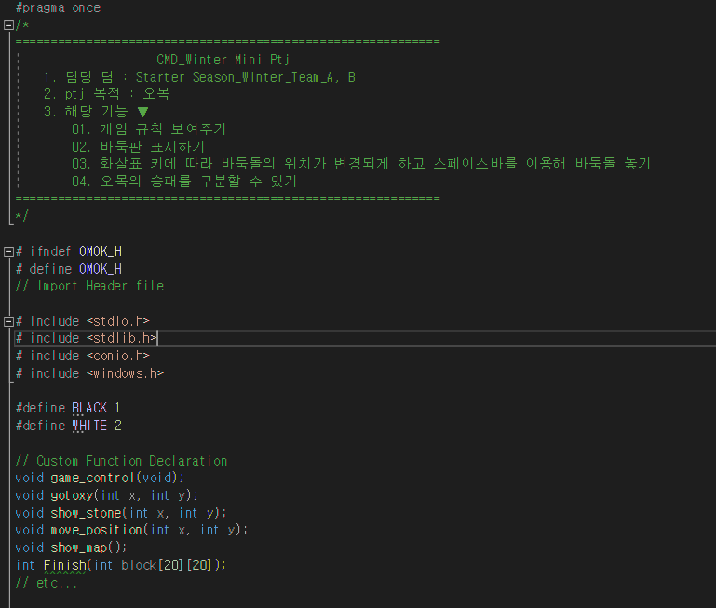
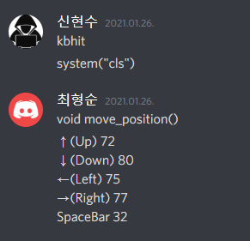
프로젝트 진행 과정
√
CMD
+
1. DISCORD 및 Visual Stdio 2019를 이용한 코딩
준비 과정
실행 및 문제점
느낀점
진행 과정

Slide 6
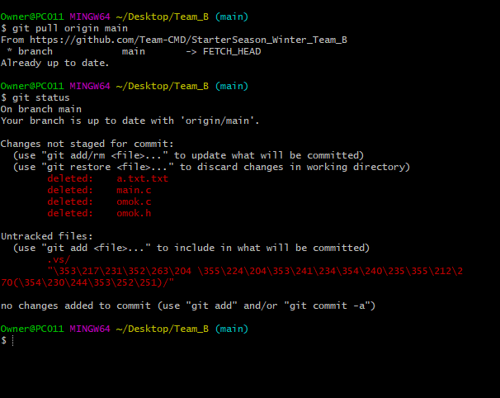
프로젝트 진행 과정
√
CMD
+
2. GitBash를 이용한 파일 업로드
준비 과정
실행 및 문제점
느낀점
진행 과정

Slide 7
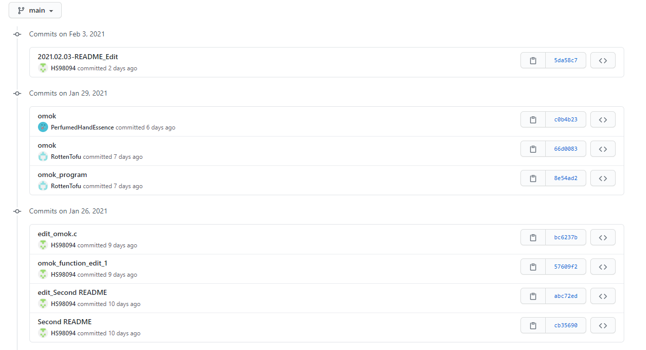
프로젝트 진행 과정
√
CMD
+
3. GitHub를 이용한 협업
준비 과정
실행 및 문제점
느낀점
진행 과정

Slide 8
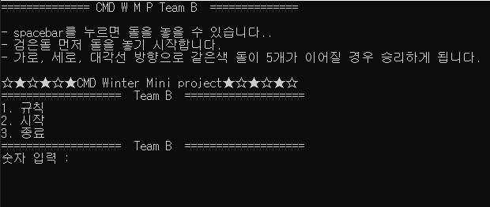
프로그램 실행
√
CMD
+
준비 과정
진행 과정
느낀점
실행
및
문제점

Slide 9
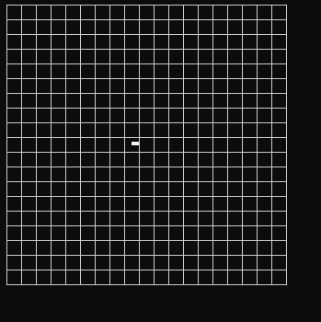
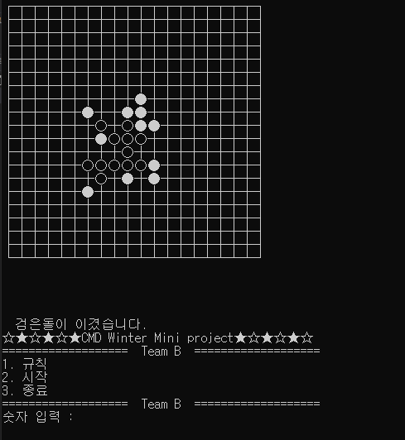
프로그램 실행
√
CMD
+
준비 과정
진행 과정
느낀점
실행
및
문제점

Slide 10
문제점
√
CMD
+
준비 과정
진행 과정
느낀점
1. 예외 처리
▶ 기능 구현 기간 짧아 생각지 못한 예외를 처리 하지 못한 것이 아쉽다.
2. 주석 처리
▶ 코드를 볼 때 주석 처리가 제대로 되어 있지 않아 코드 파악이 어렵다.
3. 코딩 스타일
▶ 각자 코딩 스타일이 다르다 보니 변수의 활용도가 떨어졌다.
4. Git사용법 미숙
▶ VCS를 처음 사용하다 보니 기능을 제대로 활용하지 못했다.
실행
및
문제점

Slide 11
느낀점
√
CMD
+
준비 과정
진행 과정
실행 및 문제점
느낀점
최형순
▶ 협업의 어려움과 VCS활용에 대한 필요성을 느낄 수 있었다.
이규호
▶ VCS(Git)를 활용하여 협업을 배울 수 있어 만족스러운 시간이었다.
신현수
▶ 프로젝트를 진행하면서 본인의 부족한 부분을 파악할 수 있었다.
박병근, 이승현
▶ VCS(Git)를 활용한 협업의 필요성 및 중요성을 알게 되었다.
※ 프로젝트 완수의 성취감 및 협업의 중요성을 깨닫는 시간
느낀점

Slide 12
감사합니다.

